Slide 1


ỦY BAN NHÂN DÂN QUẬN LONG BIÊN
TRƯỜNG MẦM NON BỒ ĐỀ
GIÁO DỤC PHÁT TRIỂN NHẬN THỨC
Đề tài: Tìm hiểu về một số loại rau
Lứa tuổi: Mẫu giáo nhỡ ( 4-5 tuổi)
Giáo viên: Nguyễn Thị Thu Hằng

Slide 2

Cô và trẻ hát bài “ Bầu và Bí”

Slide 3

Trò chuyện và đàm thoại về một số loại rau.
Tìm hiểu về một số loại rau ăn lá.
Các con chú ý lắng ghe câu đố của cô xem đó là gì nhé?
“ Tôi mọc trong vườn
Tàu lá xanh xanh
Tôi để nấu canh
Để xào, để luộc”
Đố các bạn biết đó là rau gì?

Slide 4

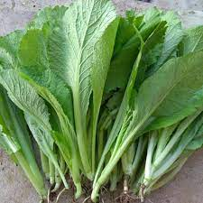
Phần lá rau
Phần thân rau
Phần rễ
Rau cải xanh

Slide 5

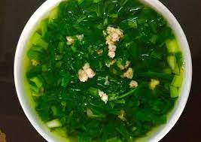
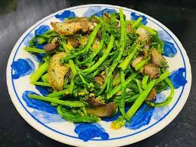
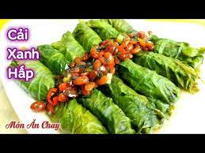
Một số món ăn được chế biến từ rau cải
Rau cải nấu thịt
Rau cải xào thịt bò
Rau cải cuộn thịt hấp

Slide 6
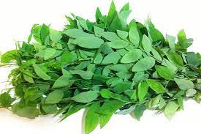
Rau ngót
Lá
Thân

Slide 7

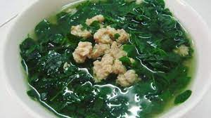
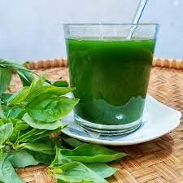
Một số món ăn chế biến từ rau ngót
Canh rau ngót nấu thịt
Sinh tố rau ngót giải nhiệt

Slide 8
Sự khác nhau giữa rau ngót và rau cải
Khác -Cải xanh lá to,dài -Cải xanh không có thân -Rau ngót lá nhỏ, tròn. -Rau ngót nhiều lá trên thân | Giống nhau Đều là rau ăn lá
Ngoài hai loại rau trên còn có rất nhiều các loại nhau ăn lá khác nữa. Mỗi loại rau đều chứa nhiều vitamin C giúp cơ thể tăng sức đề kháng da dẻ hồng hào.

Slide 9
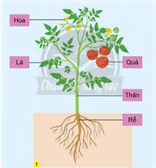
Tìm hiểu một số loại rau ăn quả
Cây cà chua

Slide 10

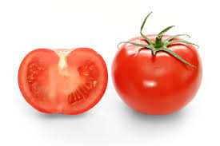
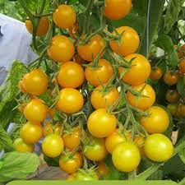
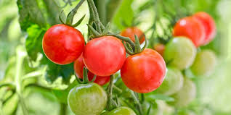
Cà chua dạng tròn ,to vỏ bóng màu đỏ, nhiều hạt
Có cả cà chua bi dạng dài màu vàng, vỏ bóng
Cà chua bi nhỏ, vỏ bóng màu đỏ, dạng tròn

Slide 11
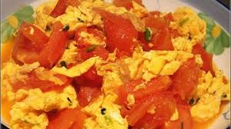
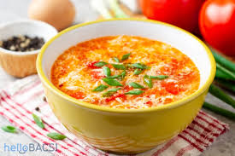
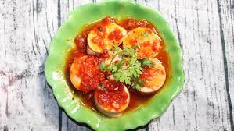
Các món ăn chế biến từ cà chua
Trứng xào cà chua | Canh trứng nấu cà chua | Đậu xốt cà chua
Quả cà chua làm được rất nhièu các món ăn ngon và bổ dưỡng có nhiều vitamin A giúp chúng ta sáng mắt, tang cường đè kháng.

Slide 12
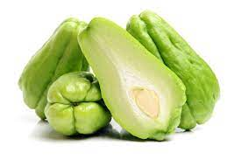
Tìm hiểu về rau ăn quả
Quả Su su
Vỏ su su gai
Hạt su su
Cùi su su

Slide 13

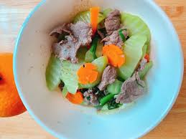
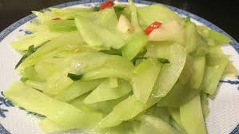
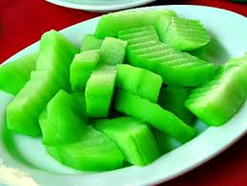
Các món ăn chế biến từ quả su su
Canh su su nấu thịt | Su su xào | Su su luộc

Slide 14
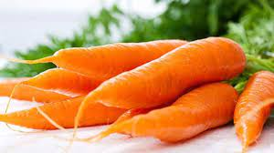
Củ cà rốt
Phần lá
Phần rễ
Phần củ
Cà rốt có đặc điểm hình dạng thon dài, có màu cam, là loại củ ăn được

Slide 15
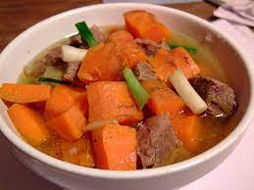
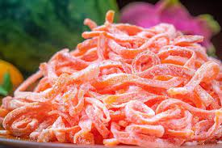
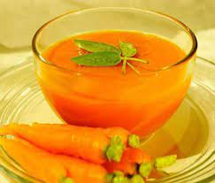
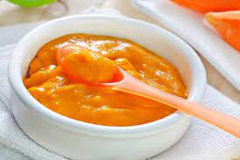
Một số món ăn chế biến từ cà rốt
Cà rốt kho thịt | Mứt cà rốt | Sinh tố cà rốt | Cháo cà rốt

Slide 16
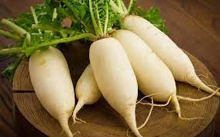
Củ cải
Phần lá
Phần củ
Phần rễ
Củ cải dạng thon dài,có màu trắng, là loại củ ăn được

Slide 17
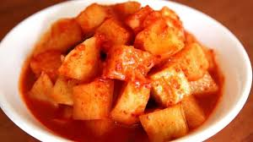
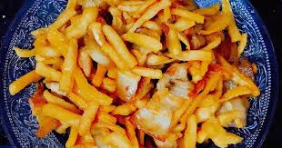
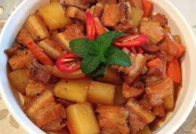
Các món ăn chế biến từ củ cải
Kim chi củ cải | Củ cải khô xào thịt | Củ cải kho thịt

Slide 18
So sánh giữa củ cà rốt và củ cải
Giống nhau
Hình dạng thon dài, có thể ăn được, vỏ nhẵn.
Khác nhau
Củ cà rốt có màu cam. Củ cải có màu trắng

Slide 19
* Giáo dục trẻ : Các loại rau này tuy khác nhau về tên gọi, đặc điểm nhưng chúng đều gọi chung là rau. Vì chúng thường được dùng để chế biến thành các món ăn trong bữa cơm hàng ngày, cung cấp nhiều vitamin, chất bổ cần thiết giúp cơ thể khỏe mạnh. Vì vậy chúng mình nhớ ăn rau trong các bữa ăn nhé.

Slide 20
Ôn luyện củng cố
Trò chơi 1 : Về đúng nhà
Trò chơi 2 : Giơ nhanh đọc đúng

Slide 21

Giờ học đã kết thúc xin chào và hẹn gặp lại các con

